Slide 1
Cabling Network
(Twisted pair,coax ial cable,fiber optic) chapter 5
T.HASAN ABDULRAQIB ASAAD

Slide 2
Twisted pair

Slide 3
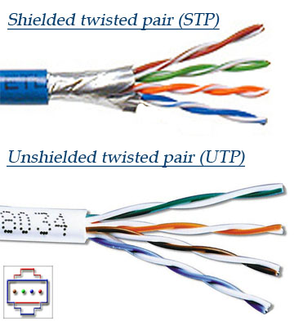
Twisted Pair
* يوجد نوعان هما :
1- محمي (Sheild Twisted Pair <STP>) .
2- غير محمي ( Unsheild Twisted Pair <UTP>) .
أ.حسن عبدالرقيب أسعد

Slide 4
أولاَ:غير المحمي UTP
* يتكون الـ UTP من عدة أنواع هي :
* مـــــــــــــــــلاحظة:
يعتبر الـ UTP عرضه للتداخلات الكهرومغناطيسية .
الفئـــــه | السرعـــــة | المسافــــــة | الأستخدام
CAT1 | 100kbps | 5-6km | Telephone wire
CAT2 | 2mbps | 5-6km | Telephone and ISDN (خطوط مؤجرة)
CAT3 | 10mbps | 100m(with less noise) | LAN
CAT4 | 20mbps | 100m | LAN
CAT5 | 100mbps | 100m | LAN
CAT5e | 250mbps | 100m | LAN
CAT6 | 250mbps | 100m | LAN
CAT7 | 600mhz | 100m | LAN
أ.حسن عبدالرقيب أسعد

Slide 5
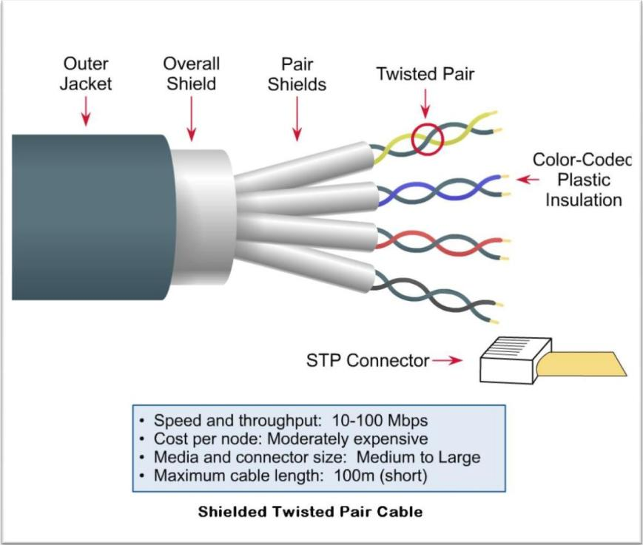
ثانياَ:المحمي STP
* ماهو الـ STP:
هو عباره عن زوج من الأسلاك الملتوية محميه بطبقة من القصدير و غلاف بلاستيكي خارجي .
* تتفوق الـ STP على الـ UTP بالأتي:
1- أقل عرضه للتداخل الكهرومغناطيسي .
2- تستطيع دعم الارسال لمسافات أطول .
3- في بعض الظروف توفر سرعات بث أكبر .
أ.حسن عبدالرقيب أسعد

Slide 6
Coaxial cable

Slide 7
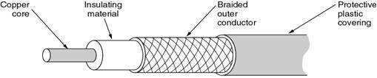
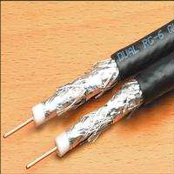
Coaxial Cable
* ماهو الـ Coaxial Cable:
هو عبارة عن سلك نحاسي محاط بطبقة عازلة وملفوف عليها من الخارج سلك آخر معدني ثم يلي طبقة خارجية للحماية .
* استخدامات الـ Coaxial Cable:
يستخدم في شبكات التلفزيون والأذاعة .
* ينقسم الـ Coaxial Cable الى نوعان :
1- Thin :
- يستخدم في الاماكن العامه (شبكات صغيرة) .
يصل الى مسافة 200m .
- التكلفة أقل .
- سرعة نقل عالية
2- Thick :
- يستخدم في الأماكن التي يوجد بها ضوضاء مثل (محطة الكهرباء) (شبكات كبيرة) .
- تكلفة أغلى .
- سرعة نقل عالية .
- يصل الى مسافة 500m .
أ.حسن عبدالرقيب أسعد

Slide 8
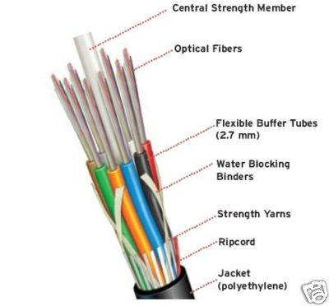
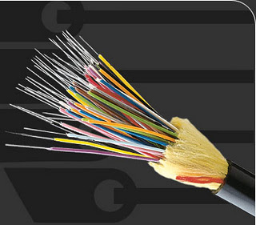
Fiber Optic
* ماهو الـ Fiber Optic:
هو عبارة عن ألياف ضوئيه تستخدم في نقل البانات بسرعة عالية جداَ .
* مميزات الـ Fiber Optic:
1- سريع جداَ .
2- يصل لمسافات طويله ويمكن تكرار السلك الى 12 مرة .
3- عالي الأمنية .
* عيوب الـ Fiber Optic:
1- غالي الثمن .
2- صعوبة في التركيب ويحتاج الى خبراء .
* استخدامات الـ Fiber Optic:
1- الأتصالات .
2- في شبكات الـ LAN,MAN,WAN
3- في تقنية شبكات الـ Sonet .
* أنواع الـ Fiber Optic:
1- Single-mode Fiber .
2- Multi-mode Fiber .
Single-Mode
Multi-Mode
أ.حسن عبدالرقيب أسعد

Slide 9
Three way to Installation of Wiring using (UTP)
(Straight-through cable,crossover cable ,rolled cable)

Slide 10
Straight-through cable
* يستخدم الـ Straight-through cable لربط الأجهزة التالية :
تتكون أسلاك الـ UTP من ثمانية ألوان وهي :
Router | Switch
PC | Switch
Server | Switch
PC | Hub
Server | Hub
White/Green
Green
White/Brown
Blue
White/Blue
Orange
White/Orange
Brown
1
2
3
4
5
6
7
8
أ.حسن عبدالرقيب أسعد

Slide 11
Straight-through cable
*تركيب أسلاك الـ UTP بطريقة الـ Straight-Through cable :
Switch
Router
White/Green
Green
White/Brown
Blue
White/Blue
Orange
White/Orange
Brown
1
2
3
4
5
6
7
8
White/Green
Green
White/Brown
Blue
White/Blue
Orange
White/Orange
Brown
1
2
3
4
5
6
7
8
حيث أن أهم الأسلاك هو (1،2،3،6) حيث أن (1،2) تقوم بأرسال البيانات و (3،6) تستقبل البيانات أما (4،5،7،8) تستخدم في أغراض أخرى .
أ.حسن عبدالرقيب أسعد

Slide 12
Crossover cable
* يستخدم الـ Crossover cable لربط الأجهزة التالية :
تتكون أسلاك الـ UTP من ثمانية ألوان وهي :
Switch | Switch
Hub | Switch
Hub | Hub
Router | Router
PC | Router
PC | PC
White/Green
Green
White/Brown
Blue
White/Blue
Orange
White/Orange
Brown
1
2
3
4
5
6
7
8
أ.حسن عبدالرقيب أسعد

Slide 13
Crossover cable
*تركيب أسلاك الـ UTP بطريقة الـ Crossover cable :
Switch
Switch
White/Brown
Orange
White/Green
Blue
White/Blue
Green
White/Orange
Brown
1
2
3
4
5
6
7
8
White/Green
Green
White/Brown
Blue
White/Blue
Orange
White/Orange
Brown
1
2
3
4
5
6
7
8
حيث أن أهم الأسلاك هو (1،2،3،6) حيث أن (1،2) تقوم بأرسال البيانات و (3،6) تستقبل البيانات أما (4،5،7،8) تستخدم في أغراض أخرى .
أ.حسن عبدالرقيب أسعد

Slide 14
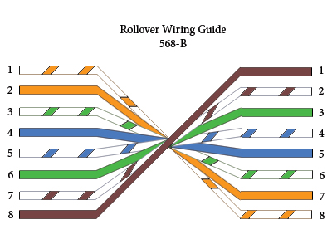
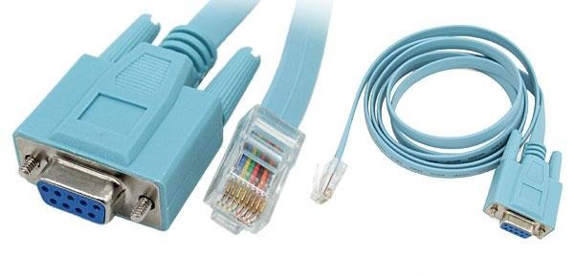
Rollover cable
* يستخدم الـ Roll Over Cable :
تستخدم لربط جهاز الكمبيوتر مع الـ Router or Switch لكي نستطيع مع عمل اعدادات الـ Router or Switch .
*تركيب أسلاك الـ RollOver Cable :
يتم تركيب الأسلاك من المصنع حيث ان تركيبها معقد ويطلق عليها بأسم (Console Cable ) .
PC | Router/Switch
Console Cable
أ.حسن عبدالرقيب أسعد

Slide 15
Standard color

Slide 16
Standard Color
* الـ Straight-Through cable :
Switch
Router
White/Orange
Orange
White/Green
Blue
White/Blue
Green
White/Brown
Brown
1
2
3
4
5
6
7
8
White/Orange
Orange
White/Green
Blue
White/Blue
Green
White/Brown
Brown
1
2
3
4
5
6
7
8
حيث ان هذا الترتيب يصل البيانات الى 100 متر .
أ.حسن عبدالرقيب أسعد

Slide 17
Standard Color
* الـ Crossover cable :
Switch
Router
White/Green
Green
White/Orange
Blue
White/Blue
Orange
White/Brown
Brown
1
2
3
4
5
6
7
8
White/Orange
Orange
White/Green
Blue
White/Blue
Green
White/Brown
Brown
1
2
3
4
5
6
7
8
حيث ان هذا الترتيب يصل البيانات الى 100 متر .
أ.حسن عبدالرقيب أسعد

